Slide 1
SOCIJALNI RAD S POJEDINCEM - TERENSKA PRAKSA Voditeljice: Prof.dr.sc. Kristina Urbanc Doc.dr.sc. Marijana Kletečki Radović 20.1.2020.

Slide 2
CILJEVI TERENSKE PRAKSE
Steći uvid i kritički promišljati o:
Kvaliteti života korisnika;
Načinu na koji korisnici i njihove obitelji zadovoljavaju svakodnevne potrebe;
Specifičnostima i preprekama na koje nailaze u obavljanju svakodnevnih aktivnosti;
Mogućnostima i resursima pojedinaca, obitelji i okoline u uklanjanju tih prepreka i ostvarivanju svojih prava;
Ulozi i očekivanjima korisnika od socijalnog radnika;
te
Reflektirati o stečenim iskustvima neposrednog rada s korisnikom u supervizijskom kontekstu.

Slide 3
Ciljevi vezani uz razvijanje općih vještina socijalnog rada:
Razvijanje komunikacijskih vještina (vještina slušanja, verbalna i neverbalna komunikacija, upotreba govornog i pisanog jezika i dr.)
Razvijanje osnovnih vještina u radu s pojedincem - definiranje očekivanja i ciljeva, uspostavljanje kontakta s korisnikom, razvijanje odnosa, završavanje formalnog odnosa s korisnikom.
Djelovanje u skladu s načelima protudiskiriminacijske prakse socijalnog rada.

Slide 4
TERENSKA PRAKSA – odvija se u ukupnom trajanju od 60 sati tijekom IV. semestra
Obaveze:
Prisustvovanje orijentacijskom susretu – 8 sati
Neposredni rad s korisnicima – 40 sati
Supervizijski susreti (na fakultetu) – 10 sati
Vođenje bilješki i pismenih zadataka
Obaveze vezane uz rad udruge

Slide 5
UKLJUČENE OSOBE U PROGRAM TERENSKE PRAKSE
Korisnici (članovi udruga ili korisnici pojedinih ustanova socijalne skrbi);
Terenski nastavnici – socijalni radnici ili druge stručne osobe u udrugama/ustanovama koje su zadužene za koordinaciju prakse u udruzi/ustanovi;
Studenti 2. godine;
Voditelji terenske prakse na fakultetu (vezani uz kolegij Socijalni rad s pojedincem);
Supervizori (Maca Cicak, Sunčana Kusturin, Jelena Matić Zbiljski, Tatjana Vlašić, Ljiljana Rogić Šneperger).

Slide 6
MJESTO IZVOĐENJA
Terenska praksa odvija se u sljedećim udrugama ili
ustanovama:
Specijalna bolnica za djecu s psihomotornim i neurorazvojnim smetnjama - Goljak;
Udruga za podršku osobama s intelektualnim oštećenjima Grada Zagreba (Vjeverica);
Ludruga – 100% ljudi, udruga za promicanje prava osoba s poteškoćama mentalnog zdravlja – Zagreb;
Udruga slijepih Zagreb;
Udruga gluhoslijepih osoba -Dodir;
Društvo tjelesnih invalida;
Hrvatska udruga za školovanje pasa vodiča i mobilitet;
Hrvatske udruge paraplegičara i tetraplegičara - HUPT;
Zamisli- udruga za promicanje kvalitetnog obrazovanja mladih s invaliditetom;
Društvo distrofičara Zagreb.

Slide 7
PRVI SUSRETI U UDRUGAMA/USTANOVAMA
Dolazak na prvi susret u udrugu/ustanovu je obavezan – to je susret na kojem će terenski nastavnik studente upoznati s udrugom i korisnicima (koordinacija terenske prakse).
Prvi susreti održat će se u ponedjeljak, 24.2.2020. godine od 13 sati na dalje ili u srijedu, 26.2.2020. godine od 15 sati na dalje, prema rasporedu za svaku udrugu/ustanovu.
Obavijest o prvom susretu nalazit će se na webu (Terenska praksa – Socijalni rad s pojedincem) te ćete dobiti poziv putem e-maila (poslat će ga terenski nastavnik).
Obaveza je svakog studenta svoj dolazak potvrditi (ili ispričati) terenskom nastavniku.

Slide 8
KORISNIČKA EVALUACIJA
Cilj evaluacije:
Uključiti korisnike u vrednovanje programa terenske prakse;
Dobiti uvid u to kako korisnici doživljavaju program terenske prakse.
Posebni ciljevi steći uvid u:
Motivaciju korisnika za uključivanje u program terenske prakse;
Kako izgledaju zajednički susreti korisnika i studenata;
Kako korisnici vide mogućnosti za unapređenje programa terenske prakse.

Slide 9
SUDIONICI
56 korisnika
dob: od 8 do 85 godina
30 ženskih i 25 muških
sudionika
djeca i odrasli članovi udruga i ustanova osoba s invaliditetom ukljčenih u program terenske prakse
METODOLOGIJA
Evaluacijski upitnik
Kvalitativna analiza odgovora

Slide 10
REZULTATI EVALUACIJE
1.MOTIVI UKLJUČIVANJA KORISNIKA U PROGRAM TERENSKE PRAKSE
Invaliditet (“zbog svoje invalidnosti, djelomično sam slijepa i gluha” (1).... “osoba sam s invaliditetom”(7)...)
Osamljenost (“osjećaj osamljenosti, bespomoćnosti” (44), “živim sama” (49)...)
Davanje i primanje pomoći (“ Želio sam pomoći u izobrazbi, a nadam se da sam ovim putem uspio barem ovo dvoje studenata donekle upoznati sa životom osoba s invaliditetom” (7)...”Želja za boljom izobrazbom osoba s kojima surađujem u životu” (19)...)
Proširivanje socijalne mreže (“Zbog druženja i razgovora s različitim osobama”(9); “Potaknulo me je druženje sa studentima”(8); “Međusobno druženje i upoznavanje različitih osoba” (11); “Volim mlade ljude zato sam ih željela upoznati” (13);
Prethodno iskustvo i preporuke (“Vidjela sam da je to lijepo” (16)...”Socijalni radnik je preporučio” (25)...

Slide 11
2. KAKO IZGLEDAJU SUSRETI KORISNIKA I STUDENATA
GDJE su se najčešće odvijali susreti: izvan kuće ili ustanove; u korisnikovom domu ili ustanovi (u kojoj boravi korisnik)
ŠTO su najčešće radili:
- izlazili (šetnja, kino, kazalište, ZOO, Velesajam, koncerti, trgovački centri, pizzerija, kafići);
- razgovarali (o potrebama korisnika, o raznim temama);
- igrali i zabavljali, (društvene igre, film, glazba, crtanje,čitanje) i
- pomagali u obavljanju raznih poslova (pomoć pri kupovini namirnica, pomoć u učenju, pomoć pri odlasku liječniku i dr.)
KAKO – U atmosferi osobne uključenosti – ugodna, dobra, prijateljska, obiteljska atmosfera.

Slide 12
3. KAKO KORISNICI DOŽIVLJAVAJU PROGRAM TERENSKE PRAKSE
Društvo za razgovor, druženje i izlazak;
Sudjelovanje u izobrazbi studenata, budućih socijalnih radnika;
Osobine studenta/ce:komunikativnost, zainteresiranost, susretljivost, upornost, simpatičnost, vedrina i zrelost.
Odnos strudenta/ce: pristupačan, prijateljski, topao, poučan, razumijevanje, pažnja i djelovanje u skladu s potrebama korisnika.
Odnos i atmosfera: srdačna i prijateljska atmosfera,susretljivost, razumijevanje, usuglašavanje, građenje odnosa, znaci pažnje.
Poštivanje termina i dogovora o susretu

Slide 13
Drago mi je da sam mogao pomoći da upozna
život osobe s invaliditetom…
Sviđa mi se zainteresiranost prema profesiji s kojom će se u budućnosti baviti...
...studentica me uvijek mogla oraspoložiti, nasmijati...
...što sam mogao razgovarati o svim mogućim temama...
Dopalo mi se to što je odnos studenta jako poučan, prijateljski i topao u usporedbi sa životom koji nas okružuje.

Slide 14
4. PREPORUKE ZA UNAPREĐENJE PROGRAMA TERENSKE PRAKSE
Sadržaj prakse: više izlazaka, organiziranje kraćih izleta
Povećanje opsega prakse: veća satnica i veći broj studenata
Izobrazba socijalnih radnika: svrha upoznavanja potreba osoba s invaliditetom
”Mislim da svaki socijalni radnik treba znati potrebe i način života osoba s invaliditetom jer su nama važni. Njihova prosudba je bitna(10)”.
i unutarnja motivacija za obavljanje prakse
“Preporučila bih da studenti koji dolaze na praksu to rade iz vlastite želje, a ne iz obaveze jer onda znam da mi osoba dolazi iz ljubavi prema svom budućem poslu (11)”.
Pohvale programu (od 56 sudionika evaluacije, 50 je izrazilo zadovoljstvo i pohvalilo program)

Slide 15
OBRAZOVANJE STUDENATA SOCIJALNOG RADA
TERENSKA PRAKSA
- PRAKSA UKLJUČIVANJA
OSNAŽIVANJE
KONTROLA
STUDENT
KORISNIK
RESURSI
MOĆ
CURRICULUM

Slide 16
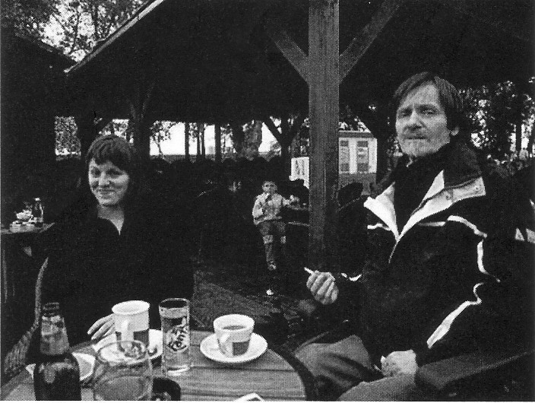
Zašto je socijalnim radnicima važno iskustveno učenje kroz praksu?

Slide 17
Zato jer...
“Danas je službeno moj zadnji dan prakse s
Brankom ... svaki trenutak proveden s njim
doživjela sam kao privilegiju i poseban dar.
Toliko sam dobila od njega: sada sam sigurna
da želim biti socijalna radnica, a zbog njega
znam da želim biti dobra socijalna radnica.”
(izvadak iz bilješki studentice s prakse)

Slide 18
Upis na liste za praksu
Četvrtak, 23.1.2020. u 14:00 sati u dvorani IV. godine
Upis prema rang listi uspješnosti na studiju (izračunava se prema težinskoj sumi).

Slide 19
Prvi susreti u udruzi/ustanovi
PONEDJELJAK, 24.veljače 2020. od 13.30 sati
SRIJEDA, 26. veljače 2020. od 15 sati

